Slide 1
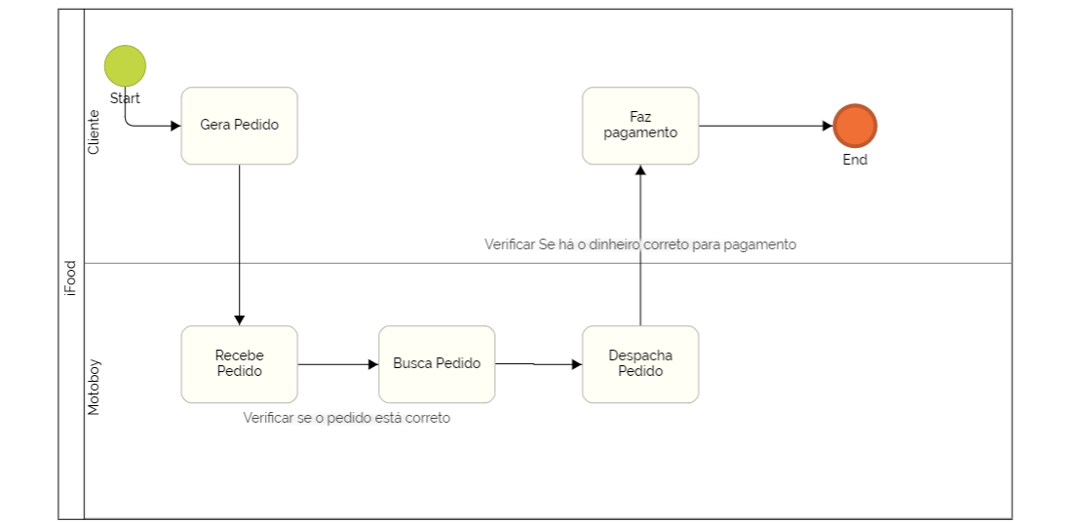
Como é:

Slide 2
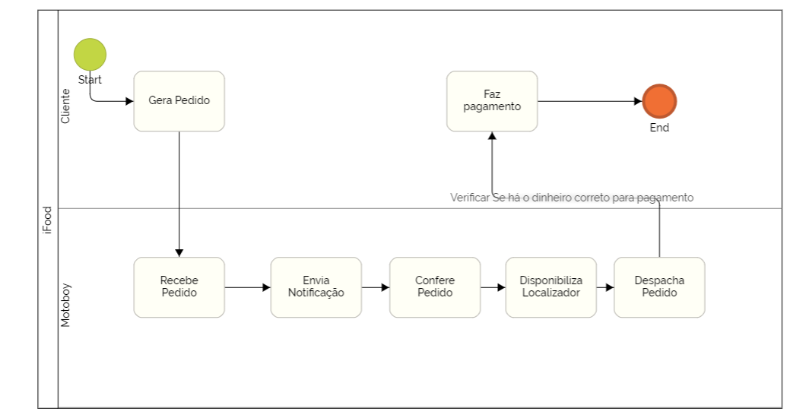
Como deveria ser:

Slide 3
Porquê?
Hoje no iFood não se têm a disponibilização da localização em tempo real do seu pedido, o que faz você ficar as vezes longos períodos na parte de frente de sua residência na espera de sua comida chegar.

